Slide 1
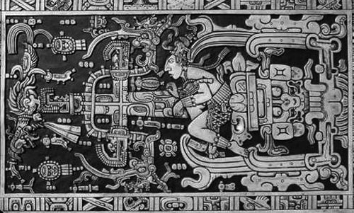
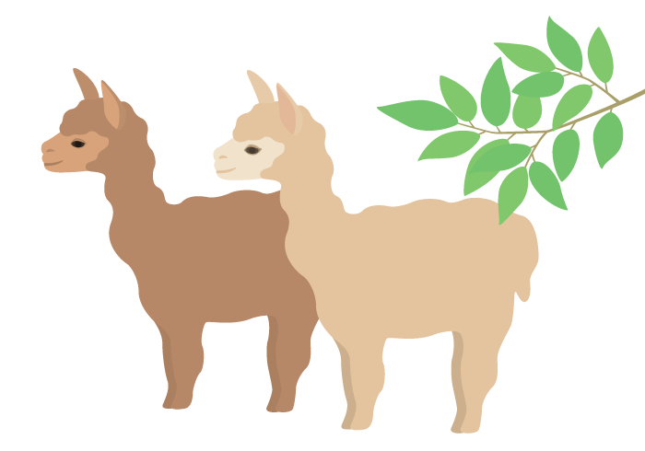
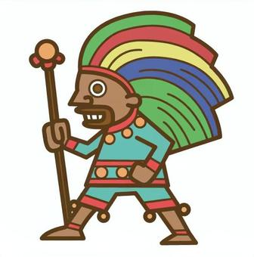
シリーズ「宇宙人を探せ」 第３弾
パレンケのパカル王は宇宙へ行ったのか？の考察
尾 田 正 二
2025年1月12日

Slide 2
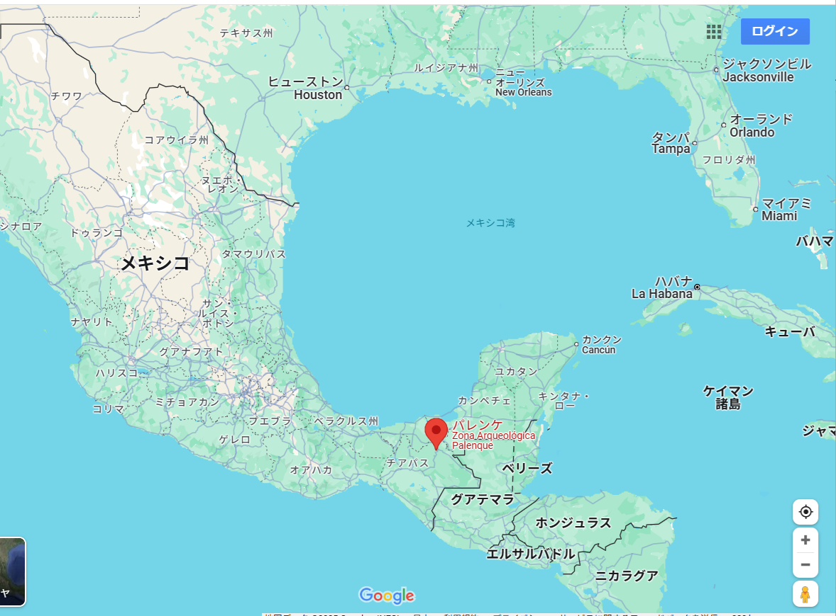
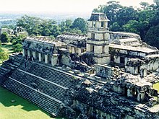
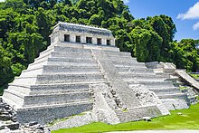
パレンケ (Palenque) は、パレンケ は、メキシコに存在するマヤ文明の古代都市遺跡
メキシコの世界遺産の一つである。
メキシコ南東部のチアパス州に位置し、7世紀に最盛期を迎えた。
18世紀の半ば頃にスペイン人の手により発見に至り、 1948年
から本格的な発掘調査が始まった。
調査の最終局面にあたる1952年、考古学者が「碑文の神殿」
の地下室に辿り着き、室内の壁面にはめ込まれていた巨大な
石板を取り外したところ、鍾乳石の垂れ下がる広い洞窟のよ
うな部屋がその向こう側に確認された。そこには殉死者と目
される数体の遺体に加え、肖像画やマヤ文字、また生命樹の
図柄の浮彫が施された石の蓋、そしてその下に石棺が埋もれており、多くの装飾品を脇にした遺体が内部に発見された。翡翠の仮面をまとったこの遺体は、7世紀に在位したパカル王（偉大な太陽楯、アハウの偉大なパカル、パカル2世、パカル大王、在位615年 - 683年）として知られる王であった。
碑文の神殿：
パレンケのピラミッドのうちで最も高いピラミッドで、パカル王の没年前後に建造された。パカル王の遺体がその基層の墓室に発見された。パカル王の息子たるカン・バラム王に奉げられたもので、壁の一面にマヤ文字が存在することからこの名が付けられた
碑文の神殿
宮殿

Slide 3
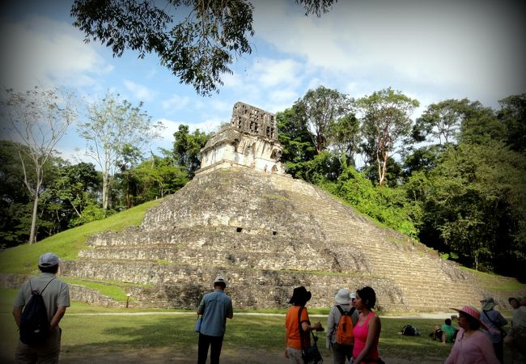
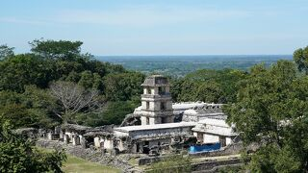
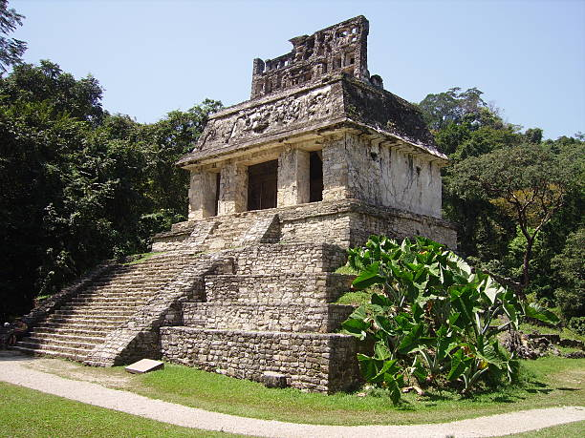
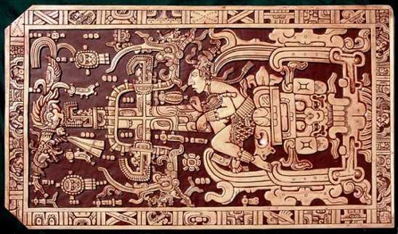
その他の神殿
パレンケ遺跡には、「碑文の神殿」のほかに、「十字の神殿」、「葉十字の神殿」、「太陽の神殿」などと呼ばれる、数多の神殿群が存在する。いずれも「碑文の神殿」に同じくカン・バラム王に奉げられたもので、カン・バラム王について描かれた石板が納められている
十字の神殿
葉十字の神殿
太陽の神殿
「碑文の神殿」で発見されたパカル王の石棺の浮き彫り（右図）は、横から見るとロケットに乗って操縦桿を握った宇宙飛行士のように見えるため、マヤ文明が宇宙人によって作られた文明であると述べるUFO研究家の間で広く知られている。この説は1968年、スイスのエーリッヒ・フォン・デニケン著『未来の記憶』によって広範に流布された。
しかし今日ではこの図柄は、人物は横たわっており、その上にトウモロコシを様式化した十字架が描かれているとする解釈が一般である。

Slide 4
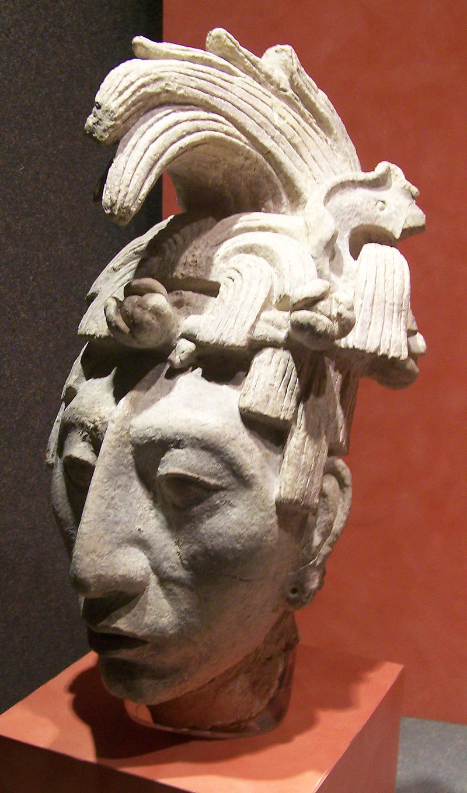
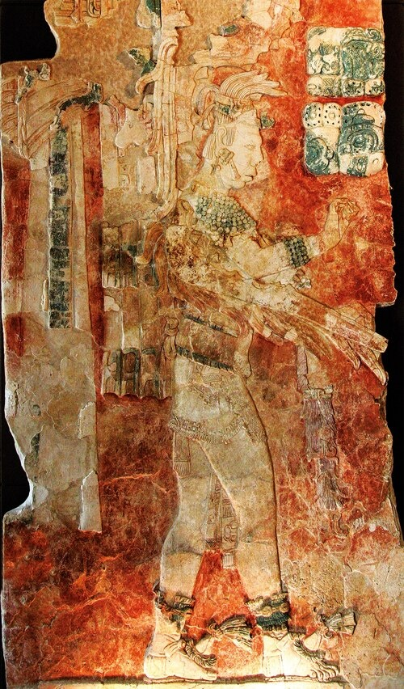
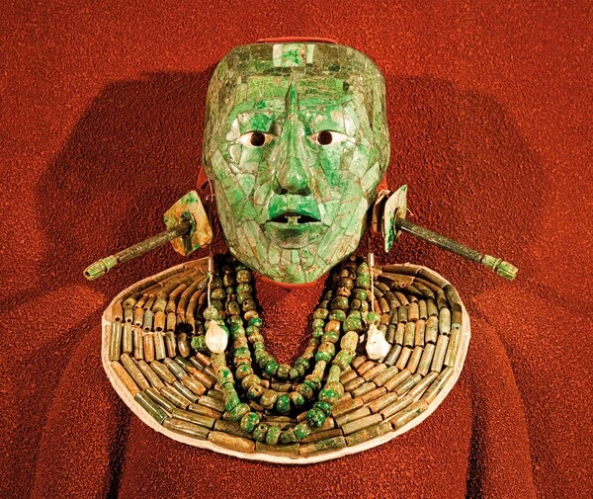
そもそもパカル王って誰？
キニチ・ハナーブ・パカル1世（K‘inich Janaab’ Pakal I、603年 - 683年）は、古典期後期のマヤの都市であるパレンケの王で、パレンケを大国に成長させ、また盛んに建築を行った。
碑文の神殿の地下のパカル王の墓室の中央には巨大な石棺があり、その蓋にはトウモロコシの神の扮装をした若いパカル王の絵が描かれ、縁にはパカル王とその先祖の没した日付が記されていた。
遺体は大量のヒスイ製品で飾られ、ヒスイの仮面がかぶされていた
墓室から発見された
パカルの漆喰の像
パカル王の翡翠のマスク

Slide 5
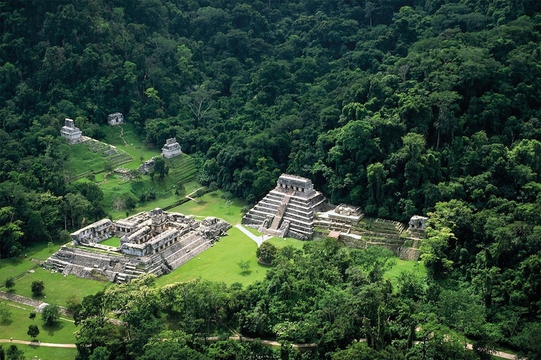
パカルはおそらく626年にツァクブ・アハウと結婚し、後に王位を継承したキニチ・カン・バラム2世(635-702)とキニチ・カン・ホイ・チタム2世(644-711)のふたりの子が生まれた。カン・バラム2世は父親と同様に大規模な建築を行い、碑文の神殿を完成したほか、有名な十字グループを建設した。702年に即位したキニチ・カン・ホイ・チタム2世も建築事業を継続したが、711年に南のトニナに攻撃されて捕虜になった。
宮殿のあるエリアから川を隔て、少し高い位置にある3つの神殿が十字グループ（Grupo de las cruces）と呼ばれる建物群（ピラミッド）です。十字の神殿、葉の十字の神殿、太陽の神殿と呼ばれます。
パカル王の息子であるカン・バラム2世（在位 684 - 702年）の時代に建造されました。

Slide 6
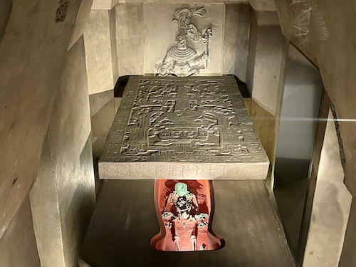
パカル王＝宇宙人説の起源となるレリーフが見つかった碑文の神殿や、煙草を吸うオジイサン神様の姿、トウモロコシを擬人化した神様の姿(マヤ神話ポポル・ヴフは独特のお話で、ヒトの原型はトウモロコシから作られたと伝承されている)の彫り込まれたレリーフもあったりで、私の目は、神殿の中の壁画たちに釘づけ♪でした。
碑文の神殿は、ピラミッド型になっており、パレンケ遺跡の中で最も高い建造物。神殿の最上階の部屋からはパレンケ王家の歴史が記された碑文があり、マヤ文字が掘られていることからこの名が付けられました。そして、1952年には神殿の地下に石棺が発見。
この発見により、それまでは中米のピラミッドは「神殿の土台」だと考えられていたのですが、遺体が発見されたことから定説を覆すこととなったのです。

Slide 7
この石棺は、縦３メートル、横2.1メートル、高さ1.1メートル、重さは５トンにもなる１枚の岩をくりぬいたもの
パレンケの石棺

Slide 8
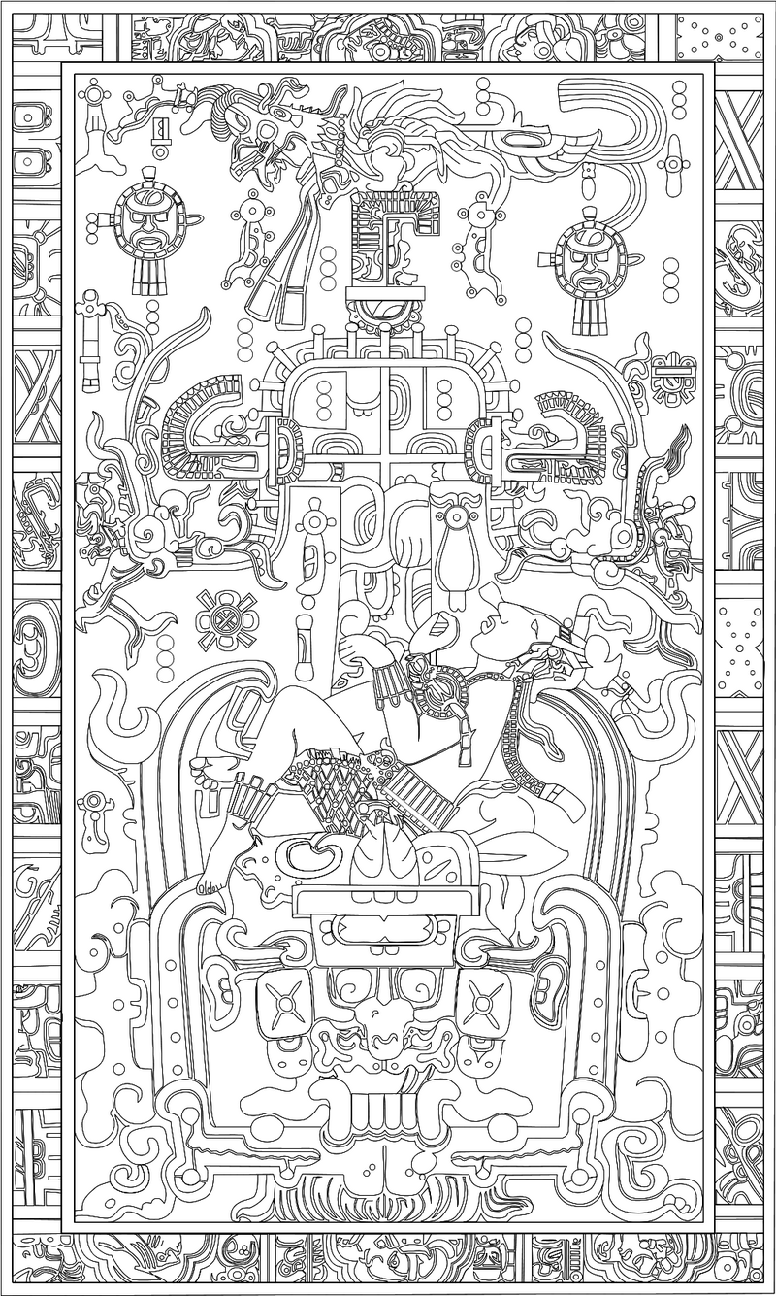
この石棺のフタの絵は、横向きに見てはいけないもの
パレンケの石棺

Slide 9
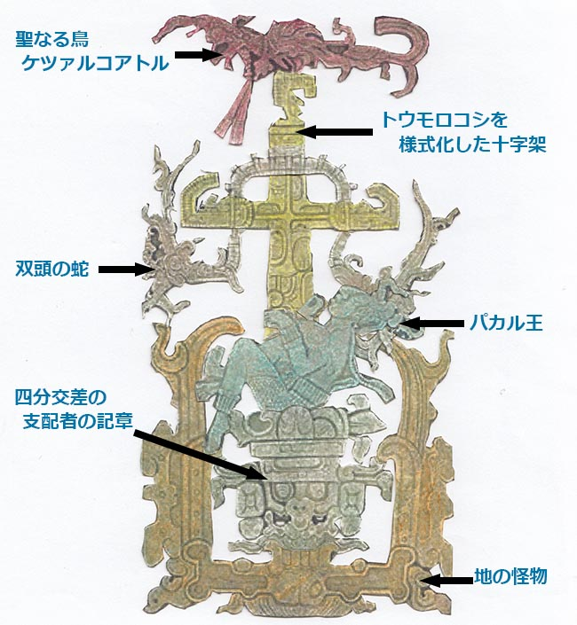
この石棺のフタの絵は、横向きに見てはいけないもの

Slide 10
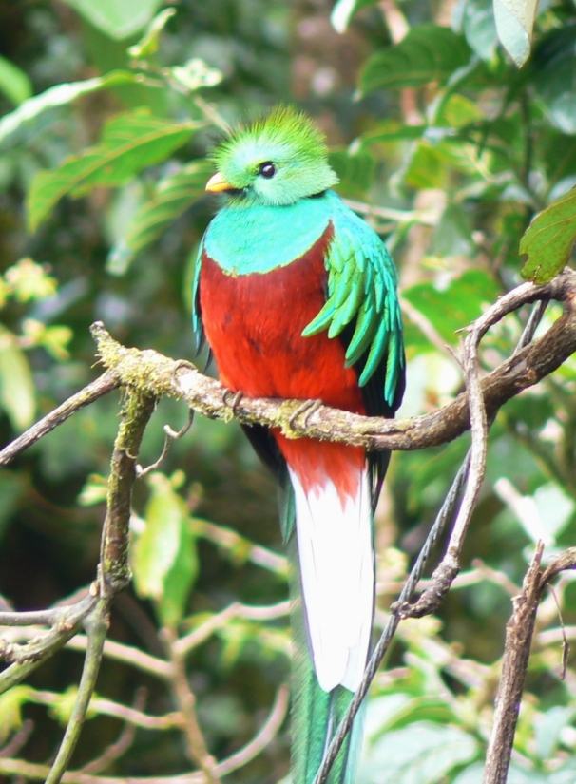
ケツァルコアトル
アステカ神話の文化神・農耕神であり、風の神。マヤ文明ではククルカンという名で崇拝されていた。古くは水や農耕に関わる蛇神であったが、後に文明一般を人類に授けた文化神となった。
頭にかんむりをつけ、あごにリボンを結び、首飾りもつけ、しっぽに人の顔の形をした飾りをぶら下げた、めかしこんだ鳥であることが分かると思う。これは、実在する密林の鳥、”ケツァール”をモデルにしているとも言われ、マヤ世界の中では、宇宙を象徴する鳥
絵を横むきにしてしまったら、この鳥と尻尾の先の人の顔の向きがおかしくなってしまう。石棺の絵を刻んだ人が、この絵をタテ向きに見るようにデザインしたってことは火を見るより明らか
ケツァール

Slide 11
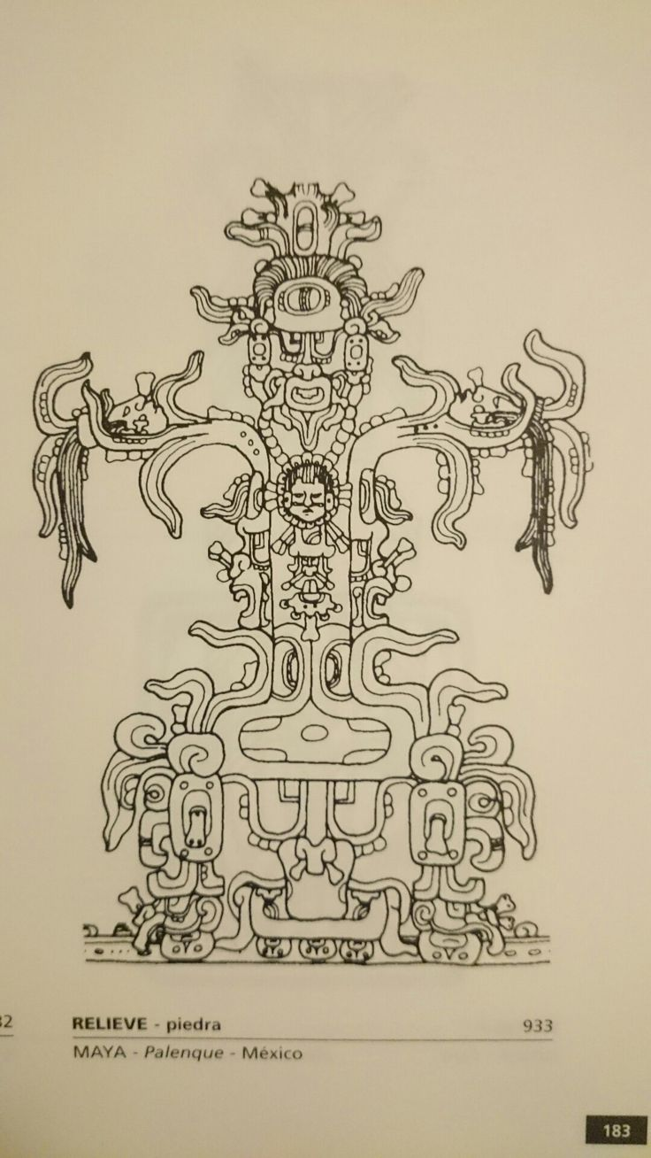
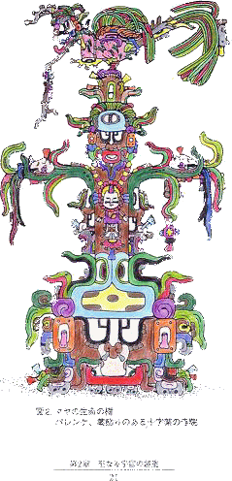
生命の樹 Ⅰ
ロケットのように見える部分は、縦にすると十字架であることがわかる。この十字架は先にも示したとおり、他の神殿のレリーフでも中心に描かれているものだ。「生命の樹」と呼ばれるトウモロコシを様式化したものとされている。
生命の樹の上にとまる
ケツァルコアトル

Slide 12
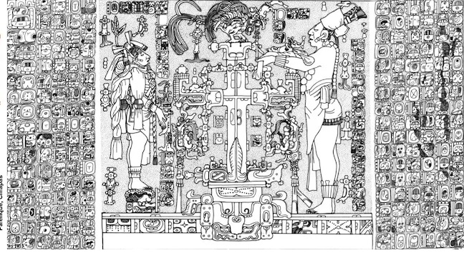
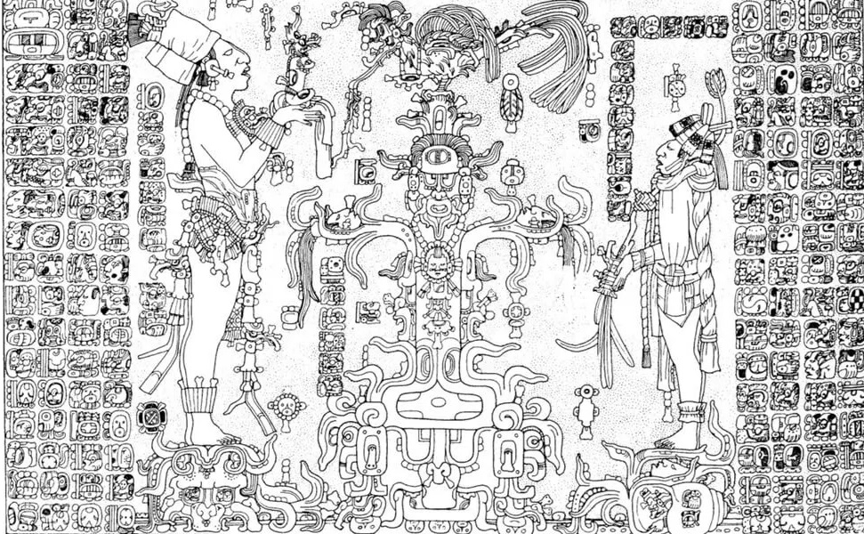
生命の樹 Ⅱ
同じパレンケ遺跡にある「十字架の神殿」や「葉の十字架の神殿」のレリーフと見比べれば一目瞭然。
十字架の神殿のレリーフ
葉の十字架の神殿のレリーフ
さらに石棺がある「碑銘の神殿」の墓室入り口から見た石棺の置き方が、そもそも縦であることからも明らかである

Slide 13
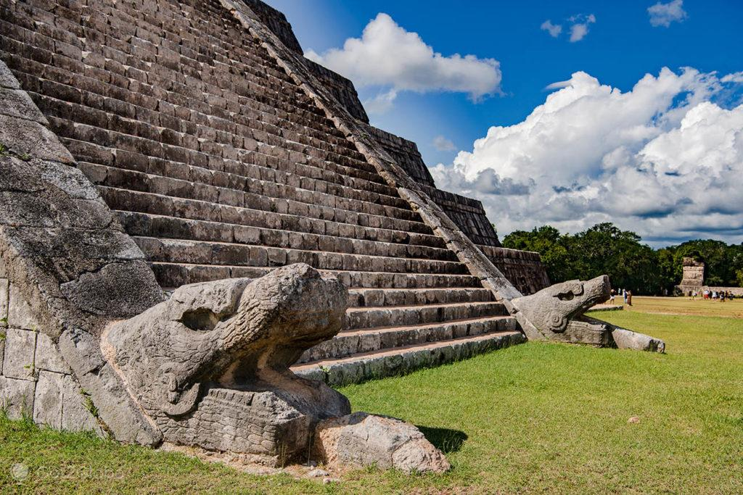
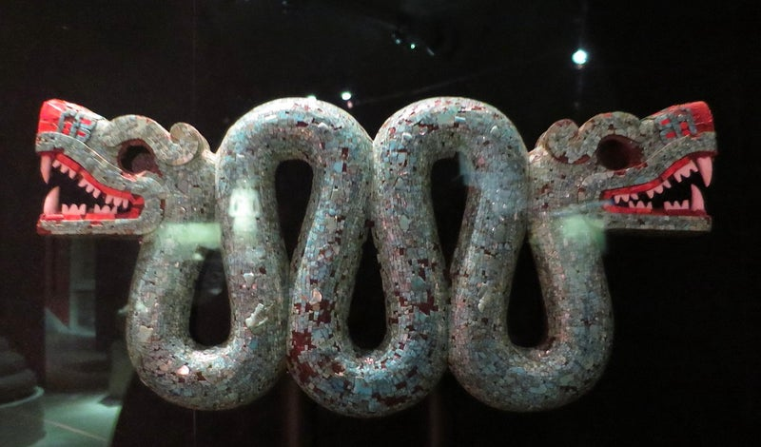
双頭の蛇
平らな形の地球はマヤ人によって、睡蓮の池の中で休んでいる巨大なワニの背中であると考えられていた。空のワニの対応物は双頭の蛇でした。これはおそ らくマヤ語で「空」を表す言葉が「蛇」を表す言葉に似ているという事実に基づいた概念である。
イツァムナー（Itzamna）は、マヤ神話に登場する神。
完全なる善意を司る存在とされ、温厚で恵み深い存在。人々に文字・カレンダー学・薬学の他、トウモロコシやカカオの栽培方法を伝授した。主神「イツァムナー・ガブル」、太陽神「イツァムナー・キニチ・アハウ」、豊穣神「イツァムナー・カウイル」、雨神「イツァムナー・トル」という4つの名と役割を持つ。
双頭のイグアナの姿などで登場し、蛇などとも関係が深い。ククルカンやシュピヤコックとも同一視される。その名はマヤ語で、世界が巨大な爬虫類の体でできているというマヤ人の思想に由来する「イグアナの家」を意味している。

Slide 14
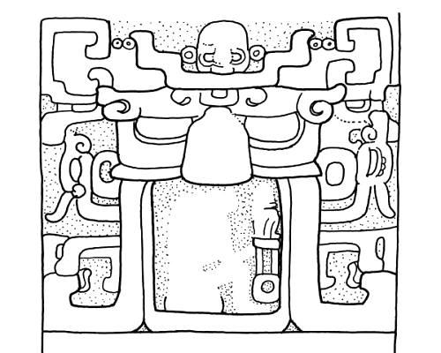
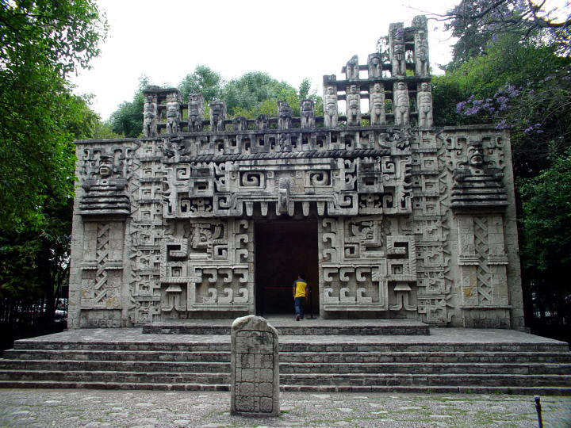
マヤの大地の怪物
マヤの人達にとって山々や大地は生命を宿す神聖なものであり、大地の下には地下世界が広がり、山々や大地に開けられた洞窟 は地下世界との出入り口となって重要な意味を持ちます。
ウィッツとはその聖なる山を意味し、聖なる山に見立てて作り上げたピラミッドも 転じてウィッツと呼ばれるようです。
マヤにとって生命が生まれ出る地下界、死者が眠り再生する地下界、太陽が 夜の間眠る地下界、マヤにとっての神聖で大切な地下界が聖なる山のピラミッドに口を開けた事を意味するウィッツ、カウアックという大地の怪物
ティカル 33号神殿のウィッツ
とされる大地の怪物
大地の怪物の口を模した戸口を持つ 典型的なチェネス様式の建造物
横にした時、ロケットの炎のように見えたものは、地下世界の守護者である「大地の怪物」が大きく口を開けてパカル王を飲み込もうとしている場面を絵にしたもの。

Slide 15
死んで横たわるパカル王の上に鳥（ケツァルコアトル）の留まった十字架が立っている
レリーフで胎児のような姿勢をとっているのは、夕日と共に地下世界に下り、そこで新たに生まれ変わるという考え方による。
パレンケのパカル王は宇宙船で宇宙へ行ったのではない。
マヤ文明では、
死者の世界である地下、
神々と先祖のいる天上、
その中間である我々人間のいる地上
という、３つの平行した世界という概念があった。
おそらく、このレリーフに描かれているパカル王は、死に際して地下世界と天上世界の間で宙吊りになっている状態を表されている。しかし地の怪物に今にも飲み込まれそうになっているにもかかわらず、王は天上に向かって伸びている生命の樹と、その頂上にとまる聖なる鳥を見つめている。
こうして見ると、「古代宇宙飛行士説」では決してわからない、このレリーフに込められた希望と再生の意味がみてとれるのではないだろうか。
（https://www.nazotoki.com/palenque.html）

Slide 16
参考資料
十字架の神殿のレリーフ

Slide 17
参考資料
葉の十字架の神殿のレリーフ

Slide 18
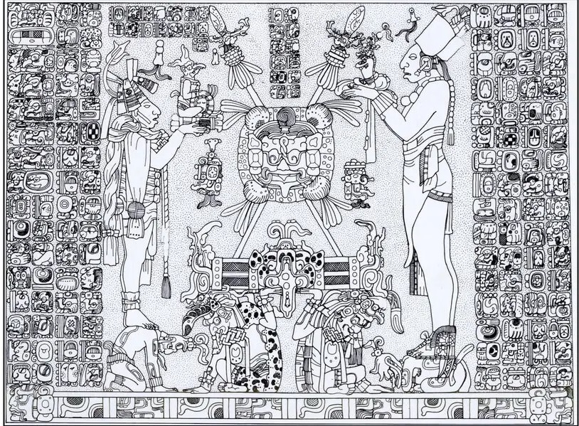
参考資料
太陽の神殿のレリーフ

Slide 19
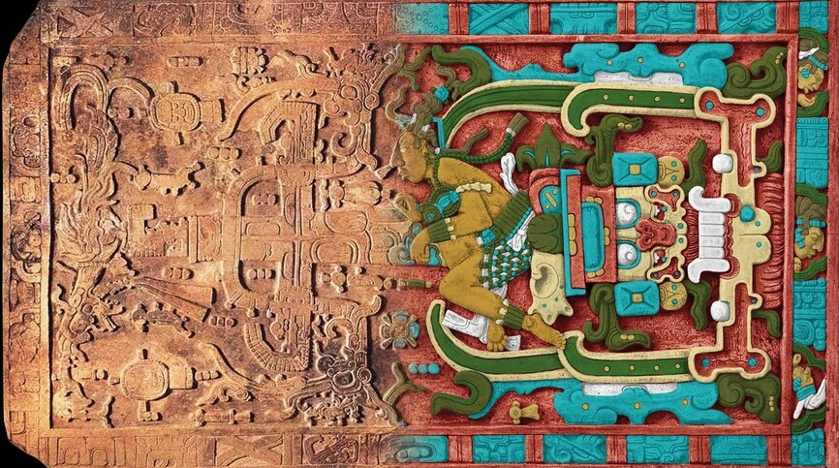
おまけ
パレンケの石棺

Slide 20
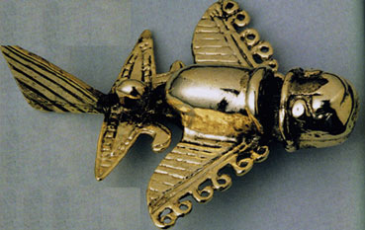
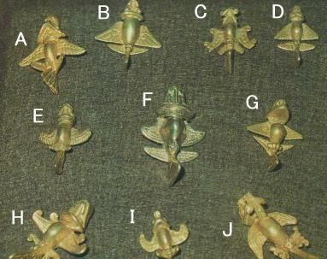
おまけ
ＵＦＯ研究家や宇宙考古学者達が、古代に宇宙人がやって来て、地球に文明を築き上げたと主張する時、取り上げるのがコロンビアの首都ボコダにある国立銀行黄金博物館に展示されている、「黄金ジェット」だ。
「黄金ジェット」は紀元前２００から紀元８００年頃に栄えたプレ・コロンビア文化の装身具で、ジェット機の模型だと言われている。
数多く発掘された物は、平均的な長さは約６センチ、幅約５センチ、高さ１．５センチ程度で比較的小さい。
「黄金ジェット」は、航空機でいう機首・コックピット・主翼・胴体・垂直尾翼・水平尾翼が見事に揃っている。
航空研究所の専門家は、航空力学的に見て理に適っており、超高速飛行が可能だと判断した。
実際レプリカを造り飛ばすと、見事に飛行したそうだ。

